Slide 1
ESCUELA LATINOAMERICANA DE MEDICINA
MATERIALES DIDÁCTICOS VIRTUALES ADAPTATIVOS
EN LA ESCUELA LATINOAMERICANA DE MEDICINA
Dr. C. Tamara Esther Torres Chávez

Slide 2
Objetivo:
Caracterizar el desarrollo de los materiales didácticos virtuales adaptativos en la Escuela Latinoamericana de Medicina

Slide 3
Tecnologías de la Información y las Comunicaciones (TIC)
“Sociedad del conocimiento” con influencia en la educación
Sociedad actual
Diseño de contenidos digitales para responder a los retos tecnológicos, comunicativos y pedagógicos
Nuevos escenarios formativos
Nuevos espacios de aprendizaje

Slide 4
Escuela Latinoamericana de Medicina (ELAM)

Slide 5
Proceso de formación integral de la personalidad de los sujetos sociales en él participantes, a partir del despliegue de las potencialidades que al respecto ofrecen las TIC.
Educación virtual

Slide 7
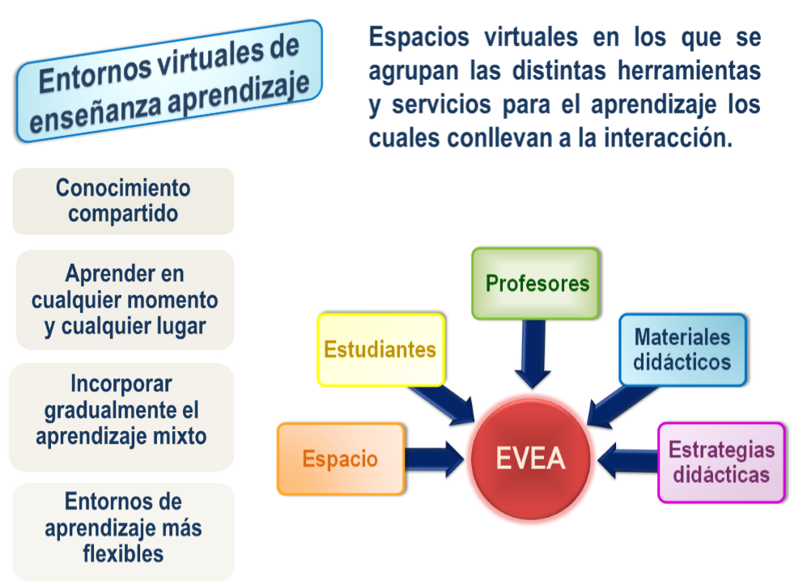

Slide 8
Materiales didácticos
Materiales didácticos virtuales
Materiales didácticos digitales
Materiales TIC
Apoyos didácticos
Medios educativos
Son los portadores de los contenidos educativos digitales para el apoyo al proceso de enseñanza aprendizaje.
Se presentan con una estructura orgánica y didáctica.
Se sustentan en las potencialidades de las TIC utilizando diversos EVEA, donde se aplican nuevos escenarios formativos y comunicativos.
Permiten el acceso, la motivación, comunicación, colaboración, interacción e innovación de los estudiantes para la adquisición de conocimiento dentro de un contexto socio-institucional.
Materiales didácticos de la educación a distancia

Slide 9
En el ajuste de los contenidos a las necesidades de los estudiantes.
En la presentación de los contenidos para el aprendizaje.
Acorde a las características, al ritmo y capacidades individuales de los estudiantes.
En la versatilidad, en la adaptación a los diferentes entornos de aprendizaje o contextos.
Lo adaptativo

Slide 10
Materiales didácticos virtuales adaptativos (MADIVA)
Son recursos educativos esenciales de apoyo al proceso de enseñanza aprendizaje, con una estructura orgánica y didáctica, que contienen información adecuada para el desarrollo de este proceso, tomando en consideración las potencialidades de las TIC, así como las necesidades y preferencias de aprendizaje de los estudiantes; soportados en entornos virtuales de enseñanza aprendizaje, que permiten la motivación, comunicación, colaboración, interacción e innovación; y pueden ser adaptados a un contexto socio-institucional de forma abierta, flexible e integral para la adquisición de conocimiento.
(Torres y García, 2019)

Slide 11
UNESCO – AGENDA 2030 OBJETIVO 4 ADS
Plan de acción de Liubliana
Define los REA
Como “materiales de enseñanza, aprendizaje e investigación en cualquier medio – digital o de otro tipo – que son de dominio público o que se han editado con una licencia de tipo abierto que permite que otros tengan acceso a ellos, los usen, los adapten y los redistribuyan sin costo alguno y sin restricciones o con pocas restricciones”
(UNESCO, 2017).
Los REA son materiales de apoyo a la educación los que se puede acceder libremente y pueden ser:
reutilizados, modificados y compartidos.

Slide 12
Informe Horizon 2021 para la Educación superior
Describe las principales tendencias que dan forma a la enseñanza y el aprendizaje de este año.
Se identificó seis tecnologías y prácticas que son clave para la planificación futura de las instituciones de educación superior, ya sea que esos temas sean nuevos o que evolucionen respecto a años anteriores.
Inteligencia artificial.
Recursos educativos abiertos.
Modelos de cursos combinados e híbridos.
Aprendizaje online de calidad.
Microcredencialización.
Analítica de aprendizaje.

Slide 13
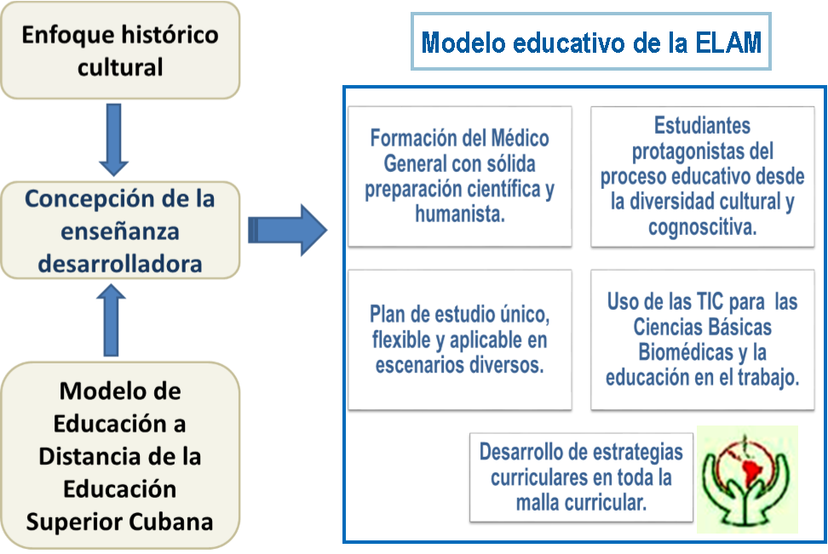
Fundamentos pedagógicos para el desarrollo de MADIVA

Slide 14
Fundamentos tecnológicos para el desarrollo de MADIVA
Uso adecuado y las potencialidades de las TIC en los procesos formativos en diversas modalidades (Noa, 2014)
La tecnología como un proceso social
La integración de diversas herramientas tecnológicas.
Flexibilidad en la selección de los materiales didácticos virtuales.
“Traiga su propio dispositivo” (“Bring Your Own Device o BYOD”).
La adaptación cultural a la tecnología potenciada por la tecnología Web 2.0.

Slide 15
Premisa
La diversidad cultural de los estudiantes en la ELAM
(CONTENIDO)
Interculturalidad en un clima fraterno.
Condiciones multiculturales de convivencia de los estudiantes.
La variedad de lenguas extranjeras, religiones y creencias.
Promover valores como la tolerancia, la responsabilidad, la solidaridad y la colaboración.

Slide 16
Premisa
La diversidad cognoscitiva de los estudiantes en la ELAM
(CONTENIDO)
Condiciones multiculturales e interculturales para aprender
Potencialidades intelectuales
Diversidad en el
nivel de conocimientos, las formas de aprender y las habilidades.

Slide 17
La ELAM cuenta con una Concepción teórico metodológica para el desarrollo de los Materiales didácticos virtuales adaptativos (MADIVA)
Dimensiones de la Concepción teórico–metodológica
Pedagógica
Tecnológica
Organizacional
Comunicacional

Slide 18
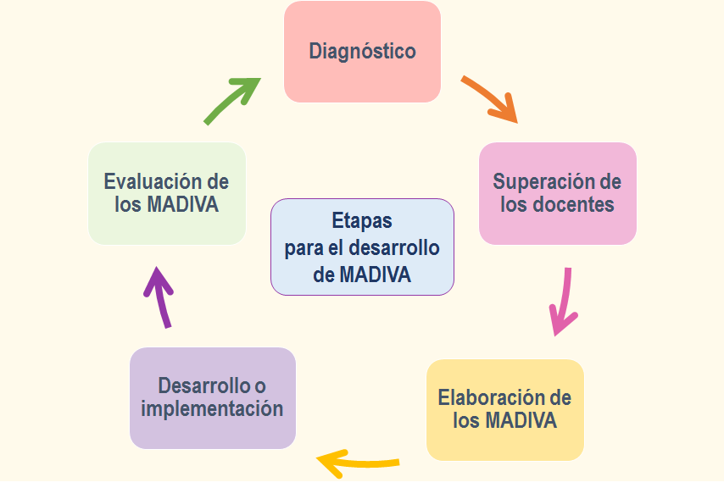
Etapas para el desarrollo de materiales didácticos virtuales adaptativos en la ELAM

Slide 19
Ejemplos de procedimientos en las etapas para el desarrollo de MADIVA en la ELAM
Primera etapa: Diagnóstico
Objetivo: caracterizar el estado actual de la educación virtual y los MADIVA en el contexto de la ELAM.
Procedimientos a desarrollar en la etapa:
Realización del diagnóstico sobre el estado actual de la educación virtual y los MADIVA en el contexto de la Escuela Latinoamericana de Medicina.
Identificación de los contenidos que se incluyen en el MADIVA de acuerdo a la materia a estudiar.
Preparación del EVEA donde se van a alojar los MADIVA.
Tercera etapa:
Elaboración de los MADIVA
Objetivo: elaborar los materiales didácticos virtuales adaptativos para la ELAM, a partir de las acciones realizadas en la etapa de diagnóstico.
Procedimientos a desarrollar en la etapa:
Selección de la herramienta tecnológica para crear el MADIVA de acuerdo al objetivo. Se debe tener en cuenta el aspecto pedagógico y tecnológico de la actividad.
Estructuración del MADIVA compuesto por: título objetivo, orientación de la tarea docente, contenido para el aprendizaje.

Slide 20
Un aspecto importante es que los MADIVA pueden ser REA.
Tienen la posibilidad se pueden adaptar a las características institucionales y a las diversidades de los estudiantes.

Slide 21
Recursos educativos abiertos
Pueden ser:
Objetos de aprendizaje, presentaciones, conferencias, revisiones de temas, casos clínicos, lecciones para el Supercurso, artículos para Humanidades Médicas, guías orientadoras, actividades de aprendizaje, mapas conceptuales, audios, videos, multimedia o cualquier otro material dirigido a la docencia y la investigación que resida en el dominio público.
https://www.nmc.org/publication/nmc-horizon-report-2017-higher-education-edition/)
Incluyen:
Cursos y programas curriculares, módulos didácticos, guías de estudiante, libros de texto, artículos de investigación, vídeos, podcasts, herramientas de evaluación, materiales interactivos (como simulaciones), bases de datos, software, aplicaciones.
Los formatos más comunes son:
textuales, sonoros, visuales, audiovisuales y multimediales.

Slide 22
Documentos importantes para el trabajo con los REA

Slide 23
Muchas gracias

